Slide 1
Ved fælles hjælp…
...bliver vi klogere på sundhedsområdet - sammen!
Kommunalbestyrelsens introduktionsseminar 3. og 4. marts 2022
Notes:
Start sten, saks, papir.

Slide 2
Placering ved borde
Bord 1: Bjarne Larsen, Jannic Kristensen, Majbrit Rasmussen, Kurt Jensen | Bord 3 Ole Bladt, Lisbeth Østergaard, Rasmus Kaufmann
Bord 2 Stephanie Storbank, Simon Jørgensen, Jeppe Fuglesang | Bord 5 Thomas Foged, Morten K. Jensen, Anders Fihl, Ramona Wilhelmsen
Bord 4 Brian Nissen, Allan Nielsen, Robert Terkelsen, Peter Fredensborg | Bord 8 Anders Lundsgaard, Pia Mejborn, Signe Christiansen, Bo Andersen
Bord 6 Mogens Jørgensen, Mads Helbo, Ulrik Kristensen | Bord 9 Martin Sejersgaard-Jacobsen, Karin Oudshoorn, Tommy Abildgaard, Klaus Nielsen
Bord 7 Birthe Nielsen, Jørgen Clement, Bjarne Larsen, Per Nyhus
Bord 10 Mette Roed, Lars Hansen, Kris Skriver, Jeyarajah Rasiah

Slide 3
Program
08.30 – 08.45: Intro
08.45 – 09.10: Det nære og sammenhængende sundhedsvæsen
09.10 – 09.20: PAUSE
09.20 – 09.45: Sundhedsfremme og forebyggelse
09.45 - 10.00: En afsluttende øvelse og i pipeline på sundhedsområdet
Notes:
Sæt ord på indholdet i kuverten.

Slide 4
Vi tjekker egne forforståelser
Gå sammen 2 og 2, interview hinanden:
Hvad forstår du ved sundhed på tværs?
Noter svaret på de udleverede kort.
Notes:
Orakeløvelse: vi undersøger egne forforståelser:
Gå sammen 2 og 2 (med en fra eget udvalg), interview hinanden:
1. Hvad forstår du ved sundhed på tværs
2. Kom med 2 bud på, hvor du ser sundhed indgå i dit udvalgsområde?

Slide 5
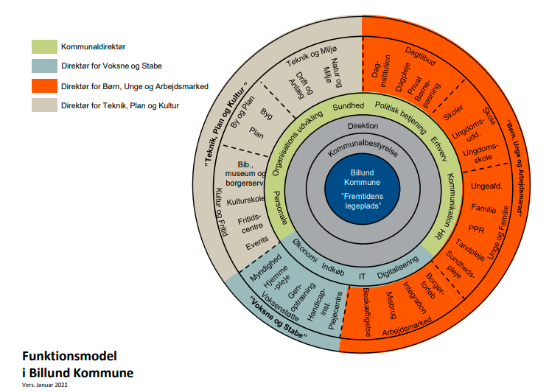
Sundhed på tværs, organisering
Funktion | Sundhedsloven | Kan / Skal
Sundhedsfremme og forebyggelse | § 119 | Skal/Kan
Sundhedsaftalen | §§ 203 - 205 | Skal/Kan
Sundhedsplejen | § 63, stk. 2 § 126, stk. 1 §§ 264-265 | Skal
Tandplejen | § 78 §§ 129-137 §§ 164 og 166 | Skal
Genoptræning | § 140 | Skal
Sygepleje | § 139 §§ 264 - 265 | Skal
Misbrugsbehandling | §§ 141 - 142 | Skal
Sundhedsberedskab | §§ 24 – 28 Beredskabsloven | Skal
Notes:
§ 119 Kommunalbestyrelsen har ansvaret for ved varetagelsen af kommunens opgaver i forhold til borgerne at skabe rammer for en sund levevis.
Stk. 2 Kommunalbestyrelsen etablerer forebyggende og sundhedsfremmende tilbud til borgerne.
Stk. 3 Regionsrådet tilbyder patientrettet forebyggelse i sygehusvæsenet og i praksissektoren m.v. samt rådgivning m
Den yderste sorte cirkel illustrerer §119, at sundhedsfremme og forebyggelse er hele organisationen ansvar og går på tværs af alle forvaltningsområder.
Sundhedsudfordringer kan IKKE løses af sundhedsorganisationerne og sundhedsvæsnet alene, det er et SAMFUNDSANSVAR og dermed også et CIVILSAMFUNDSANSVAR!!
§ 204: Regionsrådet nedsætter i samarbejde med kommunalbestyrelserne i regionen et sundhedskoordinationsudvalg vedrørende den regionale og kommunale indsats på sundhedsområdet og om indsatsen for sammenhæng mellem sundhedssektoren og de tilgrænsende sektorer.
§ 205: Regionsrådet og kommunalbestyrelserne i regionen indgår en sundhedsaftale om varetagelsen af opgaver på sundhedsområdet.
Sundhedsberedskabet hører under Beredskabsloven, men dækker hele sundhedsområdet.

Slide 6
Udfordringsbilledet Den gode nyhed: Vi lever længere Den dårlige nyhed: Vi fejler mere og ‘koster’ mere, jo ældre vi bliver
Ulighed i sundhed, op til 10 – 15 års forskel i forventet levetid
Demografi: ca. 430 flere +80 årige i 2030 i Billund Kommune
Psykiske lidelser (1 ud af 2 i løbet af livet)
Borger/patientfordeling: ca. 60% til SVS inkl. Grindsted Daghospital, ca. 40% til Sygehus Lillebælt
Langvarig sygdom (en eller flere), 35,2% 2017:
KOL
Hjerte – kar
Diabetes type 2
Lænde – ryg
Gigtlidelser
Kræft, psykiske lidelser, allergier
KRAMS:
Tobak (37 / 42)
Fysisk inaktivitet (13)
Alkohol (6 / 14)
Dårlig mental sundhed (6 / 4)
Svær overvægt (2)
Notes:
Ulighed i sundhed: Billund Kommune er generelt lavtuddannet område. De der lever længst er generelt højtuddannede og højtlønnede, de der lever kortest er generelt kortuddannede og lavtlønnede.
Vi ved, at vi sundhedsmæssigt er dyrest de sidste to år af livet, når der kommer flere ældre er der flere, der tager hul på de sidste to år af livet.
Er det en udfordring, at borgerne går til to forskellige hospitaler: ja, det er en større administrativ opgave at være repræsenteret to steder og det kræver mere koordinering ift. det tværsektorielle samarbejde.
Langvarige sygdomme, svarer til det lægelige begreb kronisk sygdom (kronikere og multikronikere): 35,2 % i Billund Kommune af de +16 årige.
Stiger med alder
Lidt flere kvinder end mænd
Tydelig ulighed i sundhed
Stigende tendens fra 2013 til 2017 (33,5 – 35,2)
Et retvisende datagrundlag er vigtigt ift. at kunne træffe sundhedsstrategiske beslutninger.
F.eks. Bruges data fra sundhedsprofilen og de nationale målsætninger på sundhedsområdet i det tværsektorielle politiske arbejde med at forhandle og udarbejde den regionale sundhedsaftale, så målsætningerne tager afsæt i de lokale og regionale primære udfordringer.
Med den intro vil jeg give ordet til Malene, som vil præsentere begrebet Det nære og sammenhængende sundhedsvæsen og Sundhedsaftalen for jer.

Slide 7
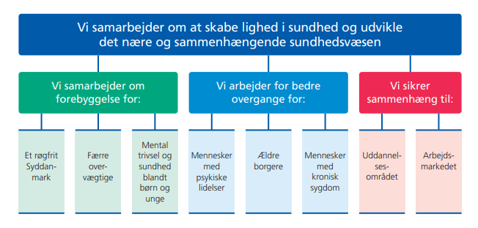
Visioner i Sundhedsaftalen 2019-2023
Notes:
Sundhedsaftalens visioner er et resultat af politiske forhandlinger mellem Region Syddanmark og de 22 kommuner i regionen.

Slide 8
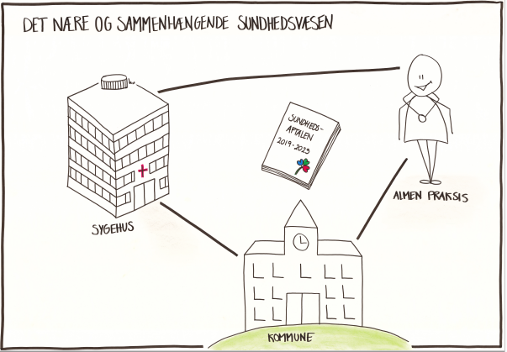
Notes:
Introduktion
Jeg har fået lov til at fortælle jer lidt om det nære og sammenhængende sundhedsvæsen og Sundhedsaftalen.
For at illustrere det nære og sammenhængende sundhedsvæsen ud fra en borgers perspektiv, starter vi med at se en film.
Sæt film med Gerda på: https://www.youtube.com/watch?v=5p3j_EbBvFw
Det nære og sammenhængende sundhedsvæsen
Gerda, som vi ser i filmen, er bare ét eksempel – det kunne lige så godt være Peter på 20 år med en psykisk sygdom, f.eks. depression eller Mette som er gravid.
Planche 1
Lene nævnte for lidt siden, at der i de kommende år kommer flere ældre og flere patienter med kroniske lidelser. Denne udvikling kræver et styrket samarbejde på tværs af kommune, sygehus og almen praksis – det vi kalder ”Det Nære og Sammenhængende Sundhedsvæsen”.
Det nære og sammenhængende sundhedsvæsen drejer sig altså om, at flere borgere kan få de rette tilbud i nærmiljøet, i stedet for at skulle på sygehuset, når det ikke er nødvendigt.
Det sætter krav til samarbejdet imellem sektorerne, så informationsdeling og overgangene bliver så glidende som muligt, så borgerne oplever et sammenhængende sundhedsvæsen – og det lykkes det meste af tiden.
Den formelle ramme omkring samarbejdet er ”Sundhedsaftalen”.
Så nu zoomer vi lige ind på sundhedsaftalen.

Slide 9
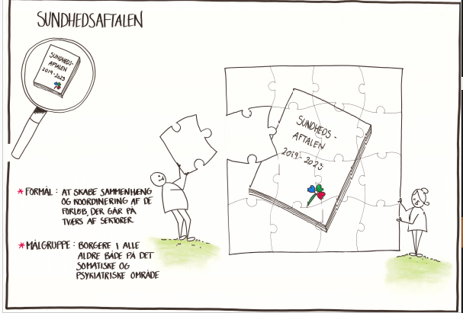
Notes:
Sundhedsaftalen
Planche 2
Sundhedsaftalen er en politisk aftale, som indgås mellem regionsrådet og kommunerne i Region Syddanmark. Sundhedsaftalen fastsætter rammer og målsætninger for samarbejdet – og den omfatter borgere i alle aldre både ift. fysiske og psykiske sygdomme.
Sundhedsaftalen er lavet for at sygehuse, kommuner og almen praksis kan blive endnu bedre til at arbejde sammen om at finde fælles og gode løsninger for borgeren.
Som vi så i filmen med Gerda, kan et borgerforløb være sat sammen af mange forskellige indsatser. Det er et stort puslespil med mange brikker. Alle parter er en del af puslespillet og har et medansvar for, at brikkerne hænger sammen.

Slide 10
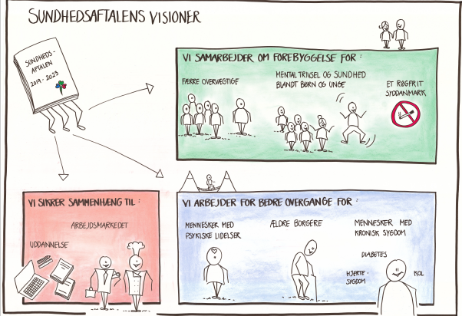
Notes:
Planche 3
Sundhedsaftalen hviler på 3 ben – som er aftalens visioner:
Det første ben er ”Vi samarbejder om forebyggelse” – som handler om, at forebyggelse er et fælles ansvar i Region Syddanmark. Med sundhedsaftalen ønsker vi at skabe flere sunde leveår for de syddanske borgere.
På den måde skal sygehuse, kommuner og almen praksis samarbejde om at opspore, henvise til og gennemføre forebyggelsestilbud, så borgerne undgår sygdom eller at deres sygdom forværres.
Der er særligt fokus på:
Et røgfrit Syddanmark
F.eks. har Billund Kommune besluttet at blive partnere i Røgfri Fremtid. Det vil Margrethe komme nærmere ind på senere.
Færre overvægtige
F.eks. har Billund Kommune livsstilstilbud – og der er godkendt handleplaner for mad og måltider på skoler og idræts- og fritidscentre
Mental trivsel og sundhed blandt børn og unge
Det er noget man arbejdet med på forskellig vis inden for de forskellige forvaltningsområder.
- - - - - - - - - - - - - - - - - - - - - - - - - - - - - - - - - - - - - - - - - - - - - - - - - - - - - - - - - - - - - - - - - - - - - -
Det andet ben er ”Vi arbejder for bedre overgange” – som handler om at vi med sundhedsaftalen vil bygge videre på det eksisterende samarbejde for at skabe sammenhæng, tryghed, nærhed og kvalitet for borgerne i Syddanmark.
Noget af det man arbejder med for at skabe glidende overgange mellem sektorerne er samarbejdsaftaler som f.eks. IV-aftalen.
Inden for dette visionsområde er der særligt fokus på:
Mennesker med psykiske lidelser
F.eks. Forløbsprogram for depression – implementering er i gang, første hold starter i Billund Kommune starter op i april.
Ældre borgere
F.eks. har Billund Kommune forskellige rehabiliteringstilbud og forebyggende hjemmebesøg til alle ældre, som er 65 år eller derover, hvor deres livssituation har ændret sig markant.
Mennesker med kronisk sygdom
Det er under denne pind de forskellige forløbsprogrammer er placeret – f.eks. forløbsprogram for diabetes, KOL og hjertesygdom
De her borgergrupper (peg på planchen) har typisk meget kontakt med sundhedsvæsenet på tværs af både sygehus, kommune og almen praksis (peg på planche 1, trekanten). Det kunne f.eks. være Gerda, som vi mødte i filmen indledningsvist.
- - - - - - - - - - - - - - - - - - - - - - - - - - - - - - - - - - - - - - - - - - - - - - - - - - - - - - - - - - - - - - - - - - - - - -
Det tredje ben er ”Vi sikrer sammenhæng til uddannelsesområdet og arbejdsmarkedet”. Uddannelse og arbejde skaber identitet og et fast holdepunkt i tilværelsen. Når mennesker med fysisk eller psykisk sygdom mister tilknytningen til deres uddannelse eller arbejde, er det ofte forbundet med store personlige og økonomiske omkostninger.
Sundhed kan være et middel til at komme i beskæftigelse, ligesom et godt arbejde omvendt kan være sundhedsfremmende.
Billund Kommune har f.eks. Sund i Arbejde og IPS – som står for Individuel Planlagt job med Støtte.
Generelt vil I høre mere om de tilbud jeg har nævnt og mange andre på udvalgsniveau.

Slide 11
Notes:
I Billund Kommune arbejder vi med sundhed med udgangspunkt i det brede sundhedsbegreb, hvor sundhed defineres som fysisk, mental og social velbefindende og ikke kun som fravær af sygdom.
Det er et bredt begreb, der favner alle områder i en borgers liv, og et begreb der ikke udelukkende har fokus på at motionere, spise sundt og lade være med at ryge. Men også fokuserer på det sunde i at være sammen med andre og være mentalt velbefindende.
Indenfor de enkelte områder arbejder vi med afsæt i Sundhedsstyrelsens forebyggelsespakker.
Forebyggelsespakkerne bygger på forskning indenfor de enkelte emner.
Forebyggelsespakkerne har dannet baggrunden for eksempelvis:
Handleplan for mad og måltider i skolen og i kommunens idrætsfaciliteter,
Tobaksindsatsen, Hygiejneplanen og
Rusmiddelindsatsen.

Slide 12
Lighed i sundhed
Ulighed i sundhed
Notes:
Ulighed i sundhed er et væsentligt begreb, da der ligger mange sundhedsgevinster gemt - både for den enkelte borger og for kommunen.
Forskning viser, at de 25 procent af befolkningen, der er økonomisk dårligst stillede lever 10 år kortere end de 25 procent bedst stillede.
Billedet viser tre borgere som alle får stillet samme kassehøjde til rådighed, og de vil gerne alle have mulighed for at nå æblerne på træet.
Når vi arbejder med lighed i sundhed arbejder vi med at behandle borgerne forskelligt, så de alle får mulighed for at kunne nå æblerne, æblerne kunne også være forskellige sundhedstilbud.
På billedet er deres mulighed for at nå tilbud, hvilket er vist som højden på kasserne. Om de plukker æblerne og om nogen af dem plukker flere æbler end de andre er op til den enkelte borger. Men alle skal have muligheden for at kunne plukke æblerne, som et billede på at vi arbejder med at fremme lighed i sundhed.

Slide 13
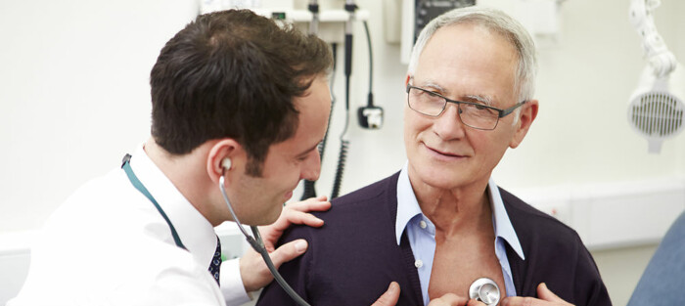
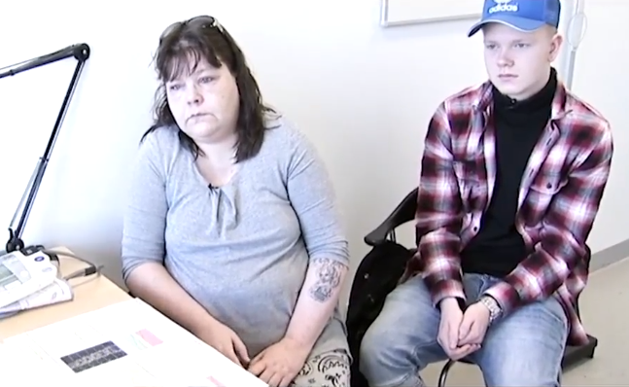
Samme læge
Samme sygdom
Forskellige borgere
den ene er førtidspensionist
den anden er direktør med eget firma
Foto: Scanpix/Iris
“En syg forskel” DR 1, 2014
Notes:
Jeg vil kort fortælle om et klip fra en dokumentar fra 2014 ”En syg forskel” der fint beskriver ulighed i sundhed.
TV-dokumentaren viser forskellen ml. Hasseris (et område i Aalborg hvor de mest velstillede bor) og Aalborg Øst (hvor de dårligst stillede bor).
Der er syv kilometer ml. de to bydele og en gennemsnitlig forskel i levealder på 13 år.
Den lille fortælling er et klip fra lægen - samme læge, og to forskellige borgere (direktøren og førtidspensionisten) de har begge livsstilssygdommen type 2- diabetes.
Direktøren bor i Hasseris og tager sin medicin som foreskrevet, måler blodsukker værdier og taler med lægen, om der skal reguleres på medicin, motion og mad. Direktøren går derfra med en plan for de næste måneder frem mod næste kontrolbesøg.
Kvinden der er førtidspensionist og bor i Aalborg øst, har ikke altid råd til medicinen. Lægen prøver at vejlede så godt som muligt og med hensyntagen til de øvrige sygdomme, som kvinden også har. Da kvinden kommer ud igen fra lægen er hendes kommentar til sønnen, der er med, "lægen skal ikke bestemme hvad jeg skal spise, og hvordan jeg tager min medicin, og jeg har heller ikke altid råd til den medicin, han synes, jeg skal tage”.
Kommentaren fra kvinden i ovenstående dokumentar leder videre til noget meget vigtigt.
Hvis borgere skal have mulighed for at finde, forstå, vurdere og anvende informationer på sundhedsområdet kræver det at borgeren kan læse, se, høre informationer og forstår at omsætte informationerne til eget liv. Eksemplet fra lægen i Aalborg er et fint eksempel på at sundhedsinformationer bliver modtaget meget forskelligt.
Desværre ser vi ofte, at de borgere, der har allermest brug for at forstå informationerne, har de fleste udfordringer, og de har ikke nødvendigvis de kompetencer der skal til for at kunne forstå informationerne, og ej heller de redskaber der skal til ved egen hjælp omsætte informationerne til det liv, de ønsker at leve.

Slide 14
Sundhedsloven § 119
Kommunalbestyrelsen har ansvaret for ved varetagelsen af kommunens opgaver i forhold til borgerne at skabe rammer for en sund levevis.
Stk. 2.
Kommunalbestyrelsen etablerer forebyggende og sundhedsfremmende tilbud til borgerne.
Notes:
Ift. sundhedsloven § 119 er der i Billund Kommune samlet en del forebyggende tilbud i Sundhed og Træning. Det er forebyggende tilbud til borgere der har fået en sygdom eks. KOL, Diabetes type-2, Hjertekarsygdomme. Tilbud der forebygger forværring af sygdom – og forebygger at borgerne får flere sygdomme.
Der findes forskellige former for forebyggelse og den mest effektive form er strukturel forebyggelse. Eksempel på strukturelle tiltag har vi set på tobaksområdet: forhøjede tobakspriser, anonyme indpakninger, tobak er skjult i butikkerne, og røgfri arbejdstid og skoletid – hvilket har haft en markant effekt.
Sundhedsfremme kan beskrives som aktiviteter der fremmer den enkeltes sundhed, hvor uddannelse er væsentligt. Undervisningen i skolerne bidrager til børns forståelse og handlekompetence så de bliver i stand til at træffe gode valg for dem selv her og nu og i fremtiden.
Et andet eksempel på sundhedsfremme er, når kommunen anlægger cykelstier, da det kan give flere lyst og mulighed for at cykle og dermed få brugt kroppen aktivt.
Dette er kun et lille udpluk af de mange sundhedsfremmende og forebyggende tilbud Billund Kommune har til borgerne.

Slide 15
Sund By Netværket #Tagvarepådinevælgere
https://www.youtube.com/watch?v=kzgIp6eNPwc
Notes:
Afslutningsvis vil vi opfordre til gruppevise drøftelser af borgernes muligheder for at opleve sundhed i deres hverdag.
Inden gruppedrøftelsen vises en film, som Sund By Netværket har produceret til et tidligere kommunalvalg, men som fortsat er gældende.
”Tag vare på dine vælgere”:
https://www.youtube.com/watch?v=kzgIp6eNPwc

Slide 16
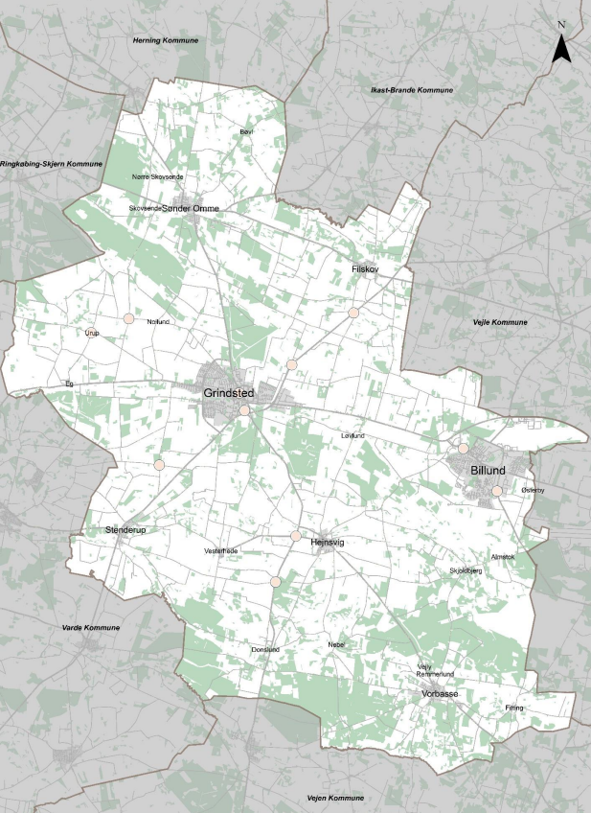
Gruppedrøftelse
Hvor, hvornår og hvordan tænker I, at borgerne oplever noget i Billund Kommune som kan fremme deres sociale, mentale og fysiske sundhed? (se på skiltet om det er social, mental eller fysisk sundhed din gruppe skal starte med at snakke om)
Hvilke borgere har vanskelligt ved selv at opsøge det, der kan fremme deres sociale, mentale og fysiske sundhed?
Hvis der bliver tid…… vær klar til at nævne en enkelt ting, I har snakket om I gruppen!
Notes:
Evt. opsamling hvor nogle af grupperne nævner én af de ting, de har snakket om i gruppen.
Eller at grupperne går sammen med en anden gruppe og kort nævner én ting de har snakket om.
Konklusionen må være, at der er mange muligheder for at opleve social, mental og fysisk sundhed i Billund Kommune – og at der er borgere som har brug for støtte til at se mulighederne og tage imod de tilbud der er.
OBS der er mange ting der overlapper fx fysiske smerter hvor der kan opstå en psykiskbelastning og man kan ikke altid skille tingene fra hinanden, som det vi har bedt dem om at gøre.

Slide 17
Notes:
Præsentation af case, der knytter sig til sundhedsfremme og forebyggelse, sundhed på tværs og forebyggelsesbenet i sundhedsaftalen.
Husk:
Unge- og Kulturudvalget og Børneudvalget
Link til afsluttende quiz: https://www.cancer.dk/roegfrifremtid/foraeldre/

Slide 18
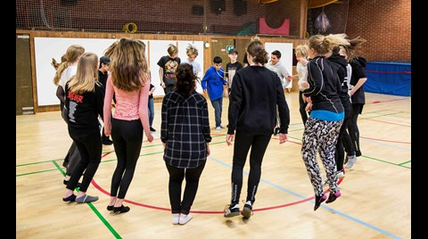
Øvelse: Krop og hjerne – er jeg enig med mig selv?

Slide 19
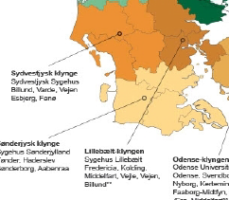
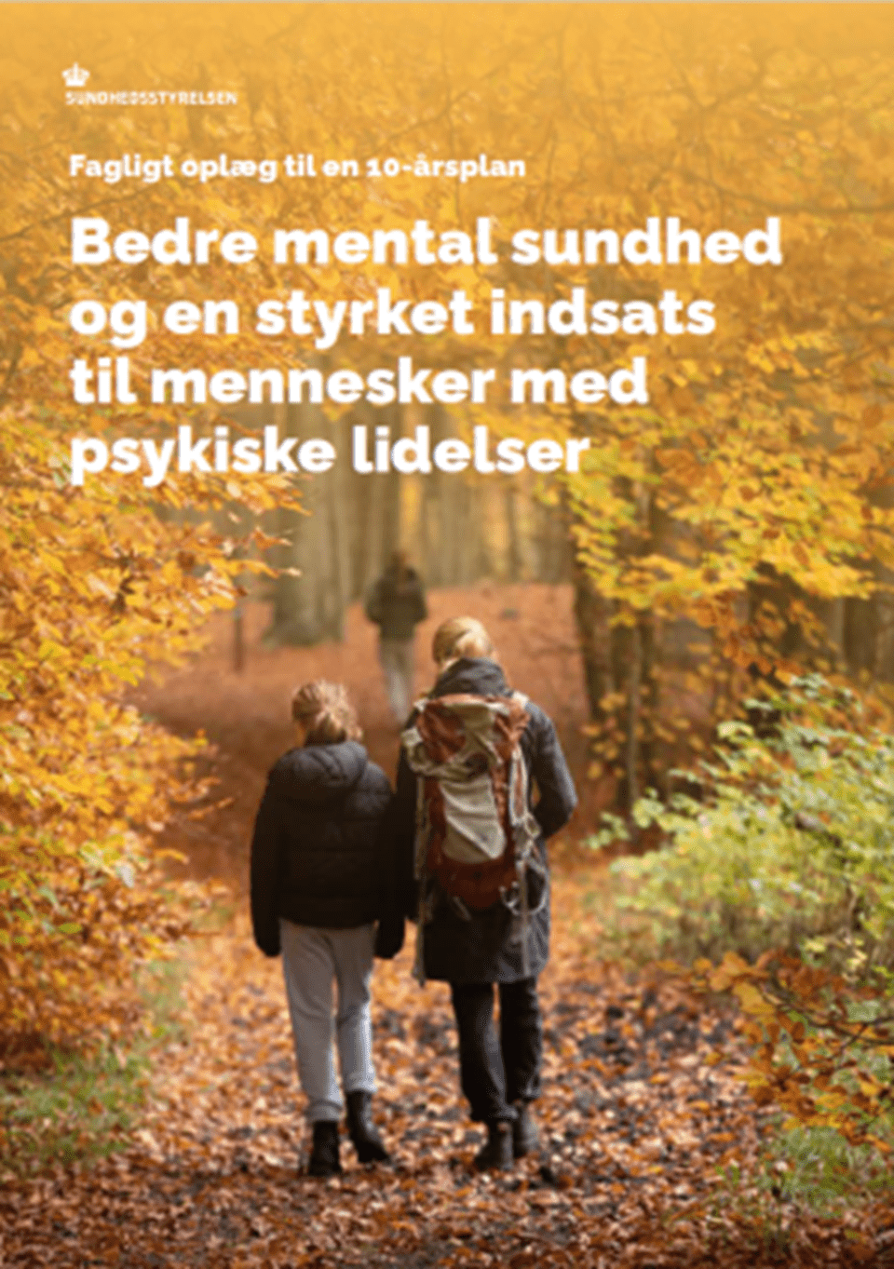
I pipeline på sundhedsområdet
Lovforslag om sundhedsklynger og sundhedssamarbejdsudvalg (SSU)
Lovforslaget er lige sendt i høring, forventet ikrafttræden 1.7.22.
Fagligt oplæg til en 10-års plan for bedre mental sundhed og en styrket indsats til mennesker med psykiske lidelser (SST 2022).
- Endnu ikke politisk behandlet nationalt
Sundhedsprofilen 2021 (+16 årige):
Offentliggøres d. 10.3.22.
Politisk arrangement i Region Syddanmark d. 14.3.22.
Temamøde for UBU og VU i maj
Notes:
Nye data på vej, Sundhedsprofil 2021 offentliggøres d. 10.3.22. Vi præsenterer på et temamøde for Voksen og Unge og beskæftigelsesudvalget i maj.
Politisk arrangement i Regions Syddanmark d. 14.3.22.

Slide 20
Tid til spørgsmål
Notes:
Kig lige på det kort I skrev til jer selv, med den viden I har nu, giver det så anledning til spørgsmål?

